Slide 1

Deep Learning

Slide 2
Facebook Pytorch est un concurrent de Tensorflow
Créé en 2016 (avant TF)
Compatible CUDA (après TF)
Basé sur les Tenseurs
Très proche de TF

Slide 3
Install
Install simple
pip install torch
Install avec CUDA
CUDA 12.1
pip install torch torchvision torchaudio --index-url https://download.pytorch.org/whl/cu121
Fonctionne parfaitement sur Windows
Pas de CuDNN
Il est possible d'installer plusieurs CUDA
Gestion du PATH

Slide 4
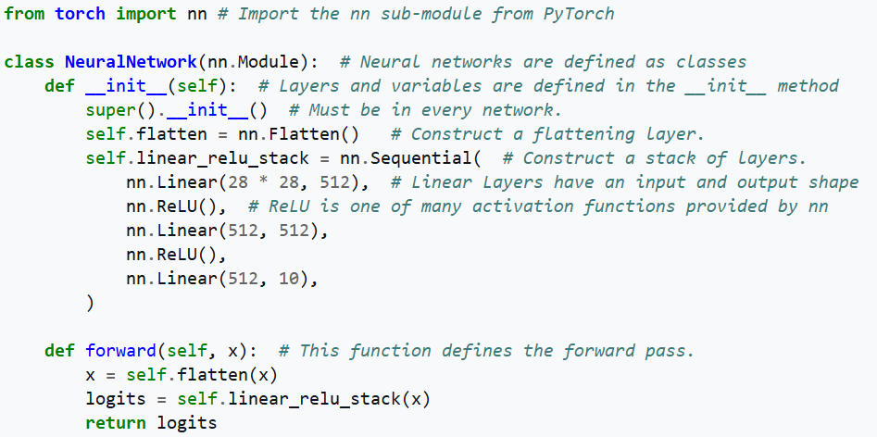
PyTorch est plus difficile d'accès que TF
Programmation OO obligatoire
Héritage de la classe Module
Mais PyTorch est plus souple

Slide 5
TorchVision
TorchVision contient une série de modèle spécialisés dans la vision comme ResNet
De manière générale il est le concurrent de keras.models

Slide 6
TP 28
Torch Cancer MLP
Torch MNIST MLP + TQDM
TorchVision

